Slide 1
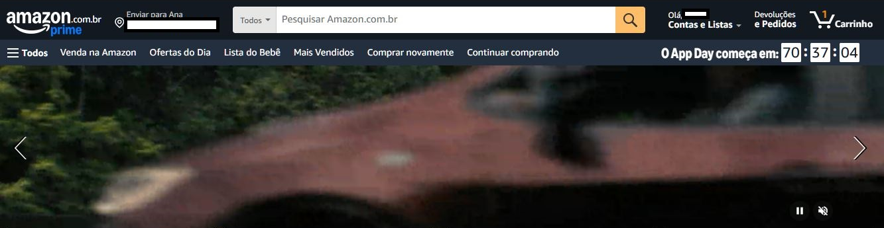

Relatório de Teste Exploratório (Semana 6)
Projeto: Planejamento de Testes Web - Amazon
Squad: Last but not least
Responsável: Ana Leticia de Araújo (Execução Individual)
Aplicação Alvo: Amazon (Web Desktop & Mobile App Integration)

Slide 2
Estratégia de Testes
Estratégia de Testes Exploratórios
Metodologia Escolhida: SBTM (Session-Based Test Management).
Justificativa: Utilizou-se o SBTM para estruturar os testes em sessões cronometradas e focadas. Integrou-se a Sessão #01 (realizada e apresentada na semana anterior como atividade individual) com uma nova Sessão #02 (executada nesta semana). Dessa forma, uniu-se o cenário Mobile já mapeado anteriormente com os novos achados na versão Web, garantindo a variedade técnica e a evolução do planejamento exigidas na tarefa.

Slide 3
Resumo das Sessões Executadas
Sessão #01 (Mobile - Android)
Sessão #02 (Web - Windows 10/Chrome)
Técnica: Heurística de Consistência (Paridade entre plataformas).
Técnica: The Repetitive Tour (Tour da Repetição e Persistência).
.
Status: ✅ Concluído.
Status: ✅ Concluído.
Resultado Principal: Identificação de Bug Crítico de Inventário (Divergência de catálogo).
Resultado Principal: Identificação de Bug de Sessão (Botão Voltar) e Inconsistência de Dados (Filtros).

Slide 4
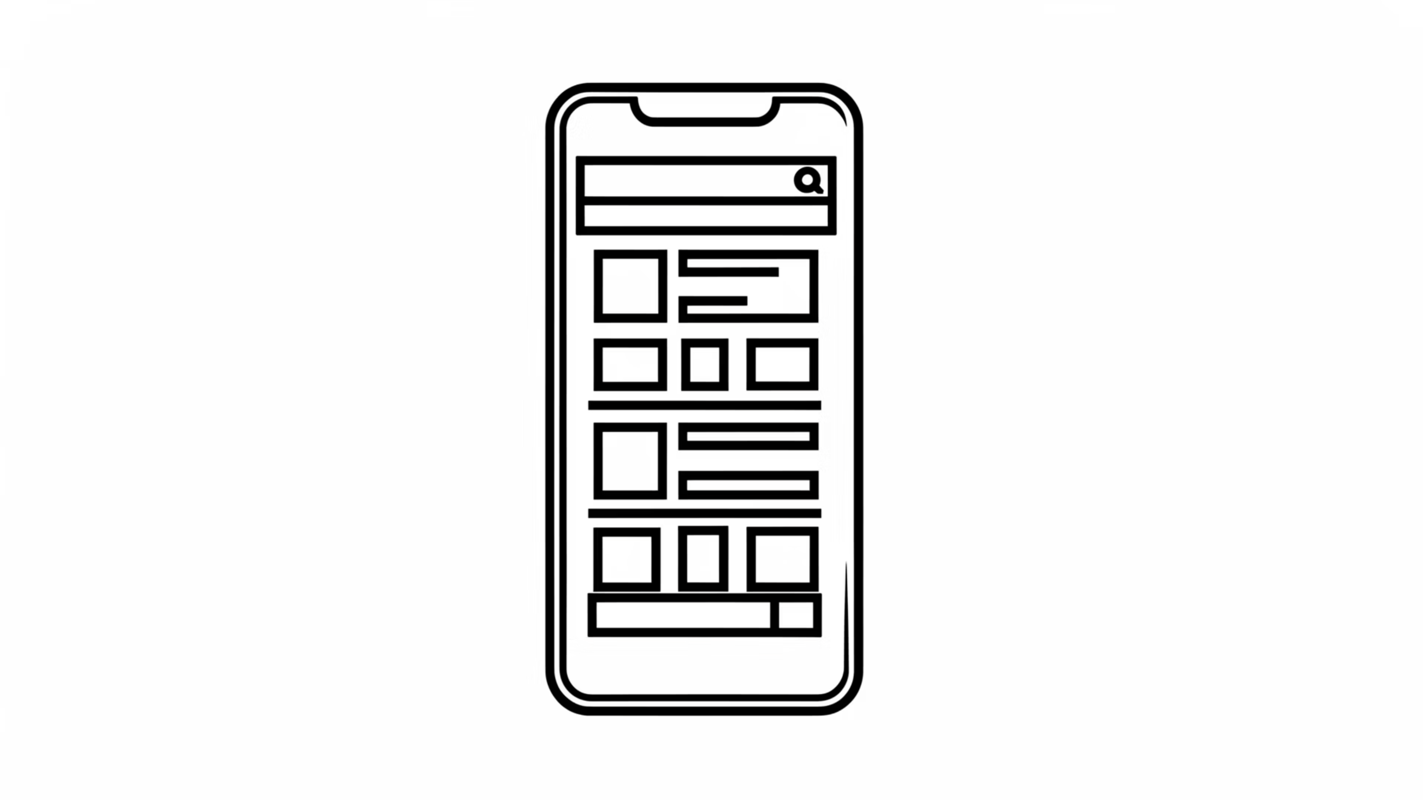

Detalhamento dos Resultados (Evidências)
📝 Sessão #01: Análise de Consistência (Mobile)
Ambiente: Samsung A55 (Android).
Foco: Verificar se a busca retorna os mesmos resultados na Web e no App após alterações de configuração regional.
Defeitos Encontrados:
🔴 BUG-001 (Alta Severidade): Quebra de paridade no inventário. O App exibe apenas 28 itens enquanto a Web exibe 53 itens para a mesma busca. O problema ocorre após o fluxo de troca de país (Brasil > EUA > Brasil).

Slide 5
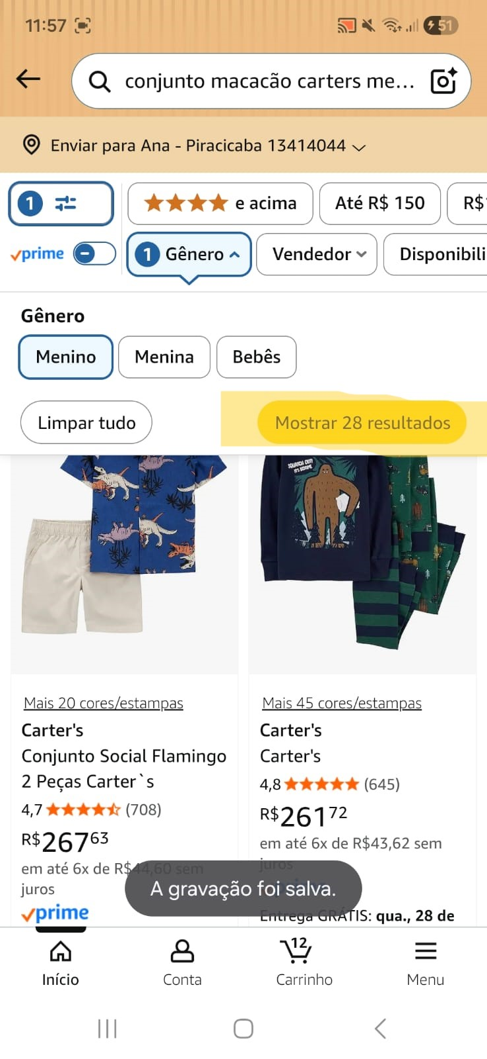
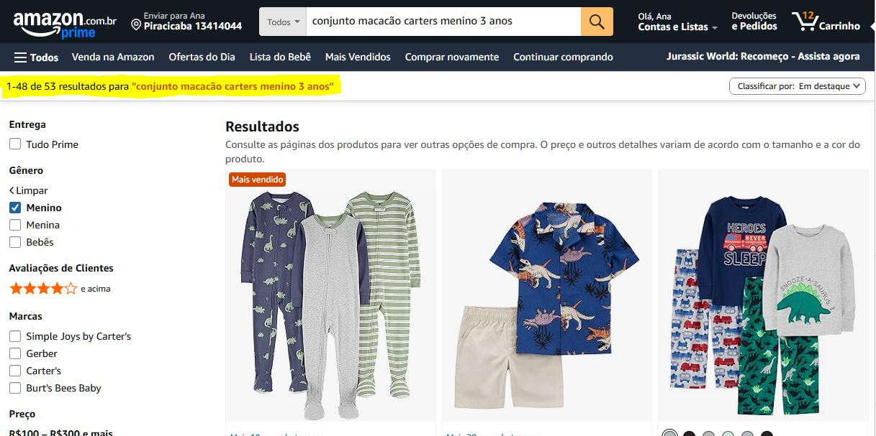

Slide 6
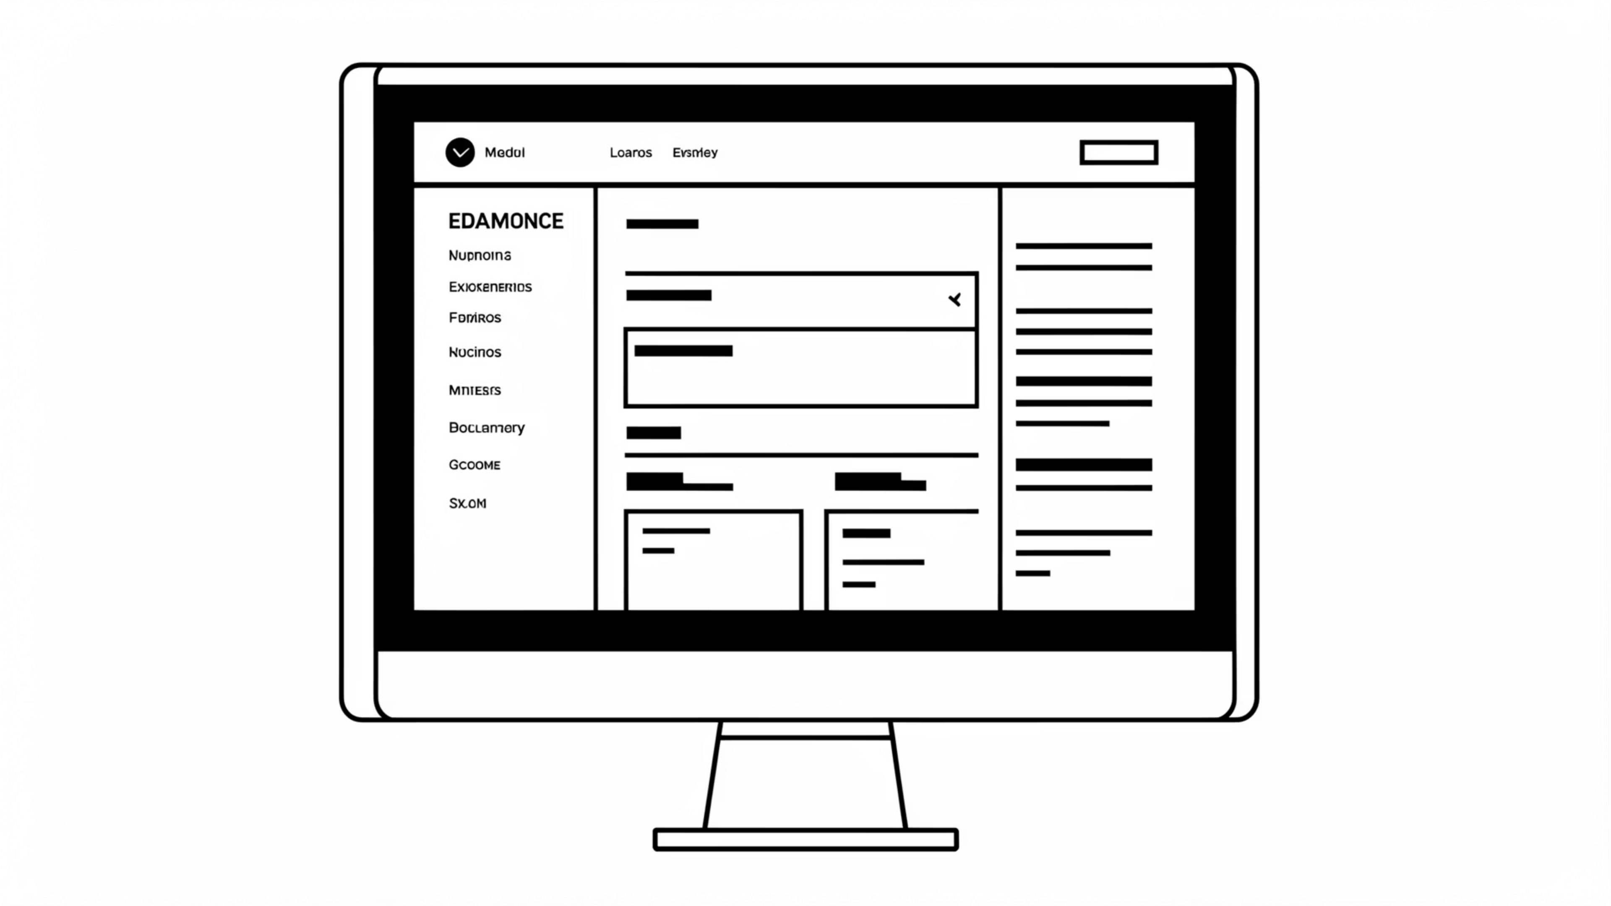
📝 Sessão #02: Tour da Repetição e Persistência. (Web Desktop)
Ambiente: Desktop (Windows 10) utilizando Google Chrome.
Foco: Estressar a navegação (botão voltar do navegador), filtros de ordenação e persistência do carrinho.
Defeitos Encontrados:
🟡 BUG-002 (Navegação/Sessão): Ao realizar login na Web e clicar no botão "Voltar" nativo do navegador, o site perde a referência da página anterior e exibe a tela de erro "Este produto está indisponível" (Tela do Cachorro). Isso quebra o fluxo de continuidade do usuário.

Slide 7
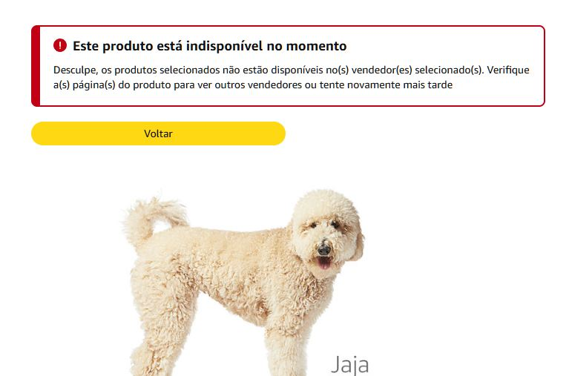

Slide 8
Defeitos Adicionais e Pontos de Sucesso
🟡 BUG-003 (Integridade de Dados): Inconsistência na indexação de produtos. O filtro "Mais Vendidos" exibe +80.000 resultados, mas ao ordenar por "Menor Preço", o total cai para +70.000.
Pontos de Sucesso:
O carrinho Web suportou bem as edições repetitivas de quantidade e recálculo de subtotal.

Slide 9
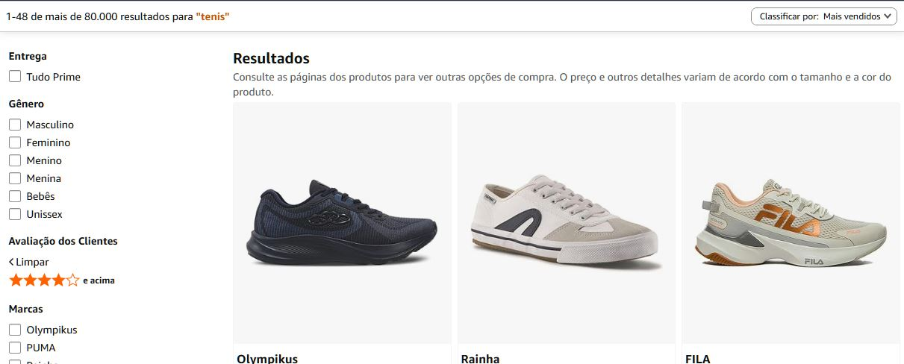
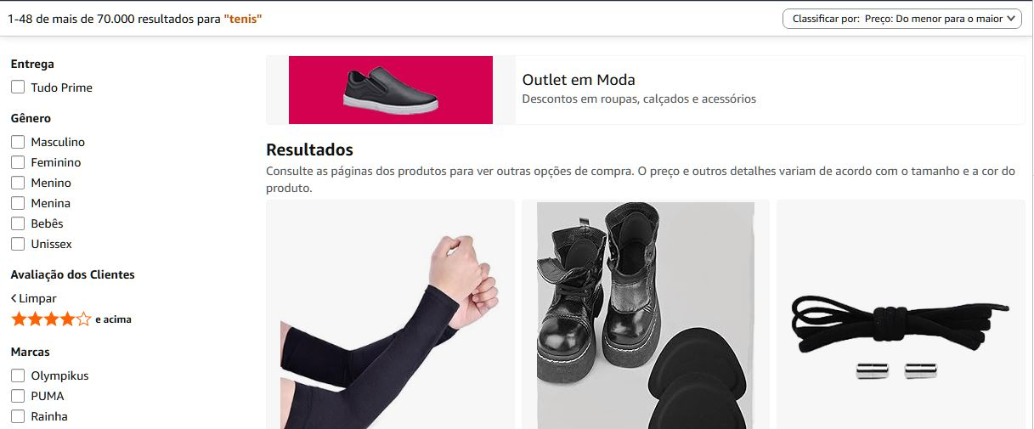

Slide 10

Conclusão da Sprint
A estratégia de múltiplas heurísticas provou ser eficaz para cobrir diferentes riscos. Enquanto a Sessão 1 (Mobile) revelou falhas graves de lógica de negócio e internacionalização, a Sessão 2 (Web Desktop) revelou falhas de usabilidade na navegação e problemas de indexação na base de dados.

